Slide 1


팀 원
허상호 정태영 이용우
이재봉 정경훈 한성준

Slide 2
목차
1
개발 목적과 개발 환경
2
주요 기능 설명
3
프로젝트를 하고 느낀 점

Slide 3
개발 목적
최근 영화 관련 서비스(OTT 시장)가 매우 활발한 추세로 대중의 관심이 많다.
기존의 커뮤니티( DCinside, 에펨코리아 등)는 비회원
유저 중심으로 운영되고 있다.

Slide 4







개발 환경
프로그래밍 언어
IDE
DB

Slide 5









개발 환경
API
Library
Server

Slide 6
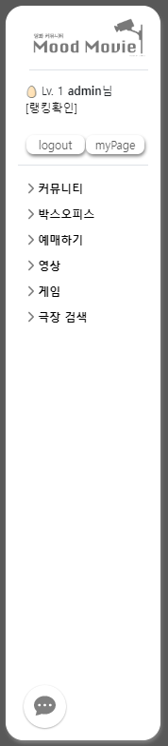
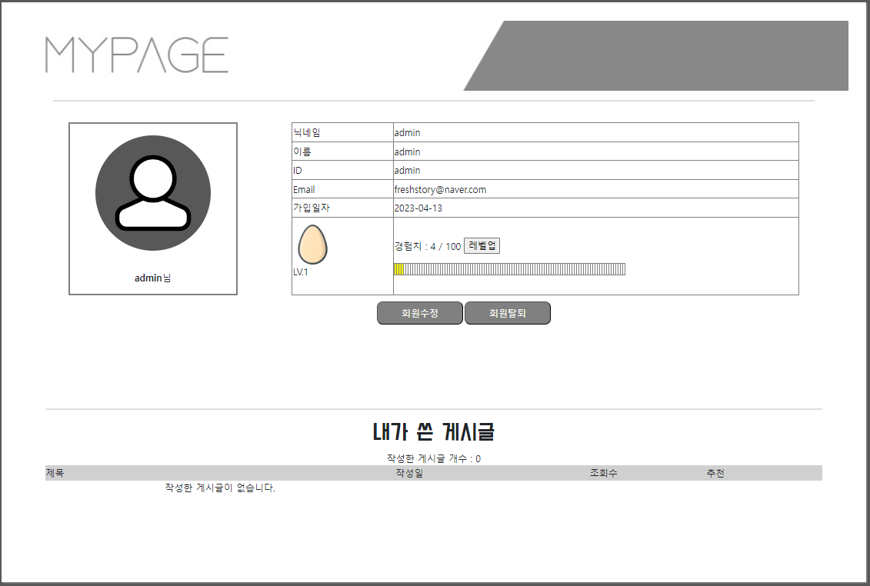




레이아웃
SIDE BAR
CENTER
BOTTOM

Slide 7
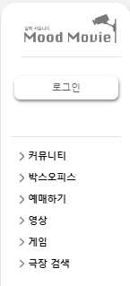
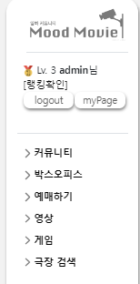
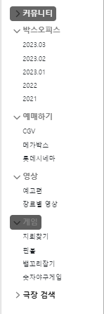
사이드 바
사이드 바 상단
로그인, 로그아웃, 마이페이지가
있으며 회원 등급에 따른
이미지와 닉네임, 레벨이 표시
메뉴 구성
커뮤니티, 박스오피스, 예매하기,
영상, 게임, 극장검색 으로
쉽게 찾아갈 수 있다.

Slide 8
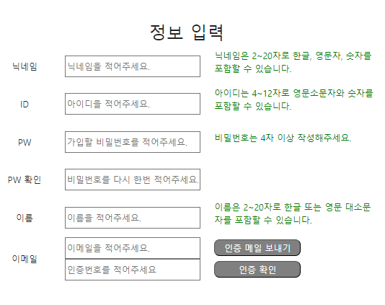
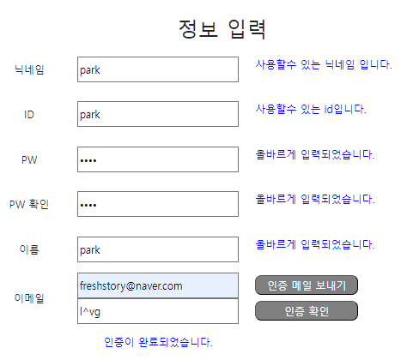
회원가입
입력
각각의 값을 입력 하면 JavaScript함수와 ajax를 호출하여 유효성 검사를 하고
닉네임, ID, 이메일은 중복 체크를 실행한 뒤 입력한 이메일에 랜덤으로 생성된
4개의 번호를 송신하고 사용자가 해당 인증번호를 입력하면 인증 확인이 됩니다.

Slide 9
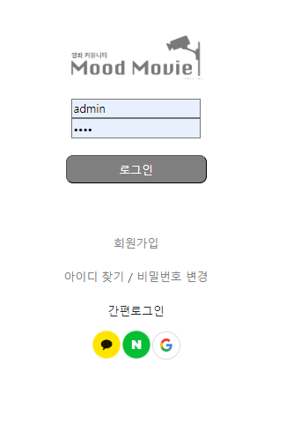
로그인
사이드 바의 로그인 버튼을 클릭하면
로그인 페이지로 이동 합니다.
이전에 가입했던 정보를 입력하면 로그인 할 수 있고
회원가입, 아이디/비밀번호 변경을 할 수 있으며
카카오, 네이버, 구글로그인을 지원하며
소셜 로그인을 할 경우
따로 회원가입을 하지 않아도 됩니다.

Slide 10
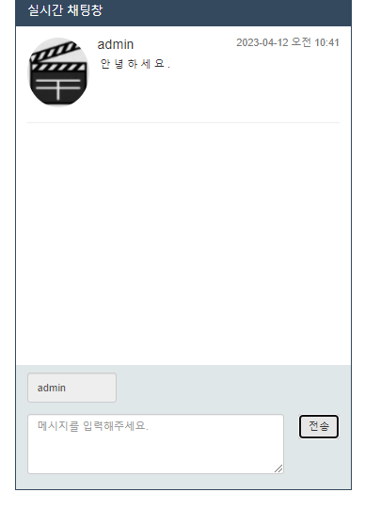

채팅
실시간 채팅을
입력한 뒤 1시간이
지나면 채팅이
사라집니다.
사이드바 좌측 하단
채팅 버튼을 클릭하면
채팅 팝업이 열린다.

Slide 11
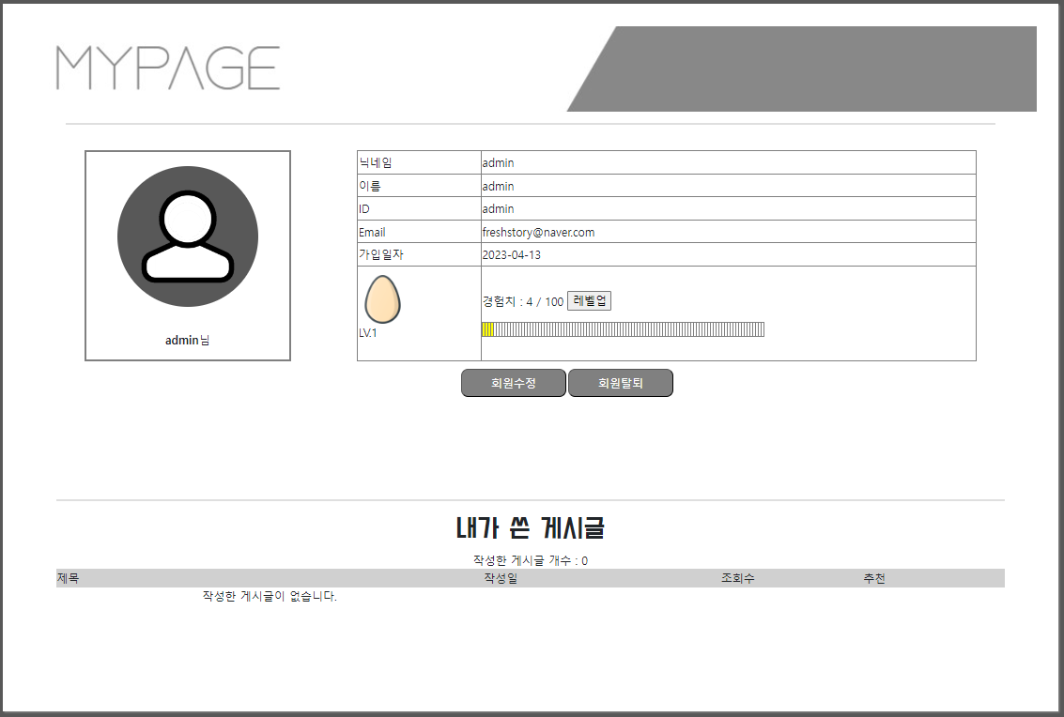

마이 페이지
회원 수정, 탈퇴 버튼이 있고
버튼 클릭 시 해당 페이지로 이동
소셜로그인으로 가입한 사용자는
회원 수정이 제한되고
타인의 마이페이지로 들어가면
개인정보가 ******로 표시된다.
또한 본인이 커뮤니티에 글을 작성하면
경험치를 쌓아 랭킹, 레벨을
올릴 수 있습니다.

Slide 12
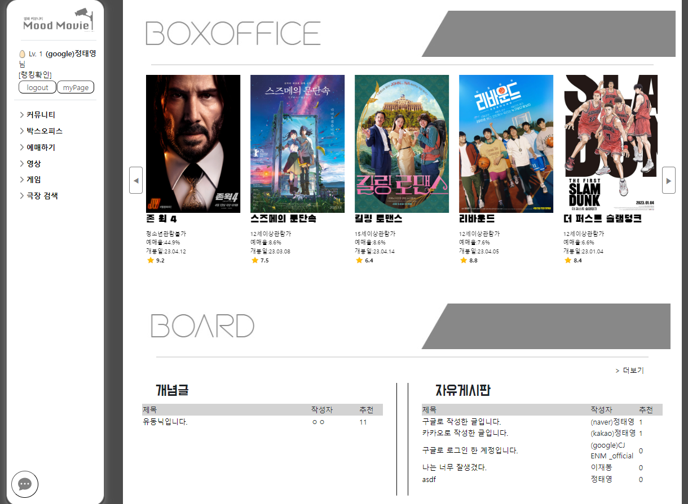

메인 페이지
다음 영화에서 크롤링해온 영화의
정보를 출력해 현재 인기있는
영화의 정보를 알 수 있다.
HOT CLIP 영역에는 JAVA와
Selenium을 활용해 최신 TOP1의
예고편과 정보를 출력했다.

Slide 13
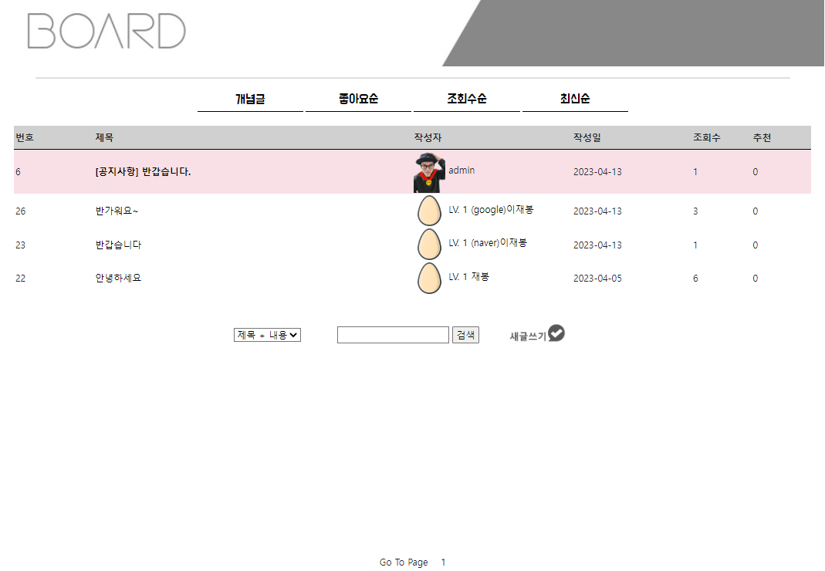
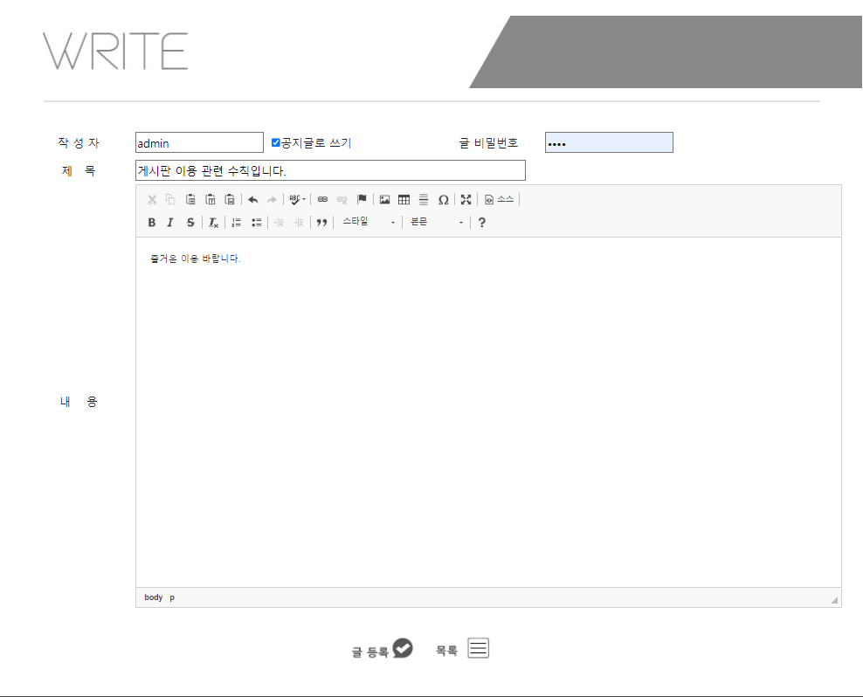
커뮤니티
글을 쓰면 게시판에서 조회할 수 있고
추천 순, 조회 순, 최신 순으로
나열 할 수 있다.
게시 글을 작성할 때
ckEditor 라이브러리를 활용해
글꼴, 서식등을 이용할 수 있다.

Slide 14
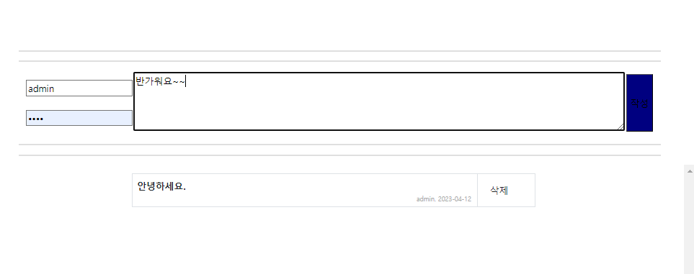
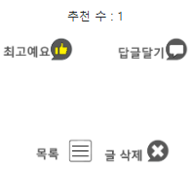
커뮤니티
게시글을 조회해서 읽는 창
하단에 Ajax를 이용해 구현한
댓글을 작성할 수 있다.
회원일 때는 랜덤으로 부여된
고유 아이디, 비회원일 땐 IP 주소를
이용해 좋아요 기능 구현.

Slide 15
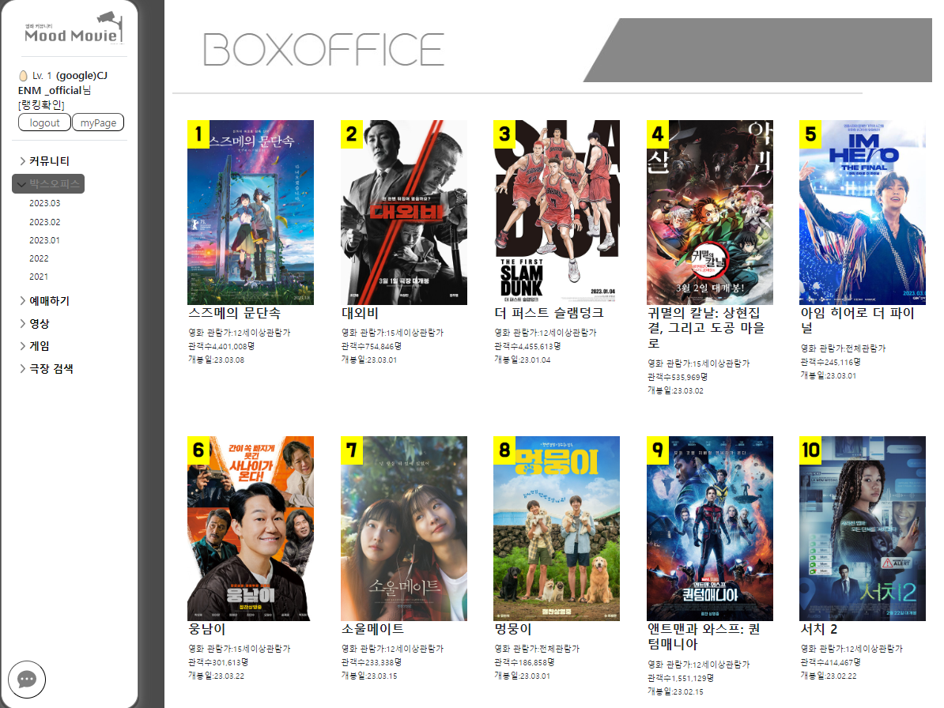
박스오피스
Jsoup 라이브러리를 활용하여 다음 영화
박스오피스 정보를 크롤링하여
지난년도는 연도별로,
2023년은 월별로 박스오피스
연도 별 인기 순위를 확인할 수 있다.

Slide 16
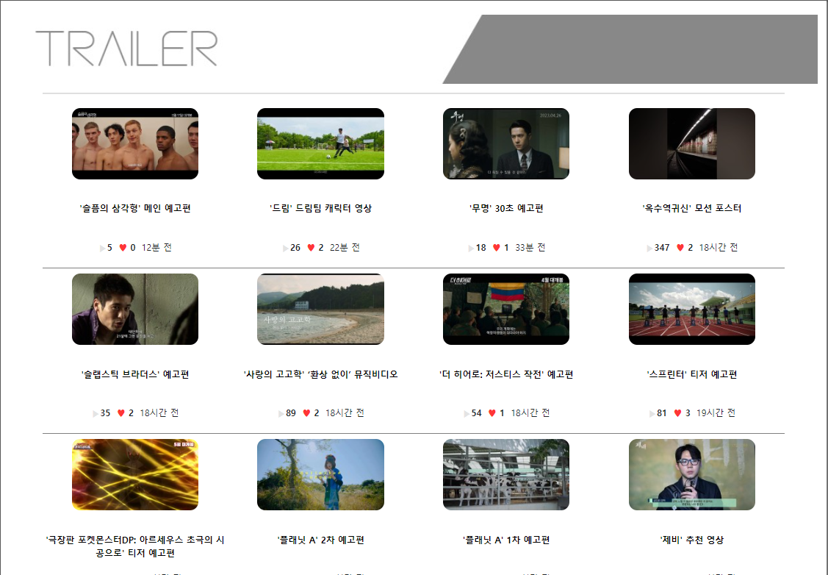
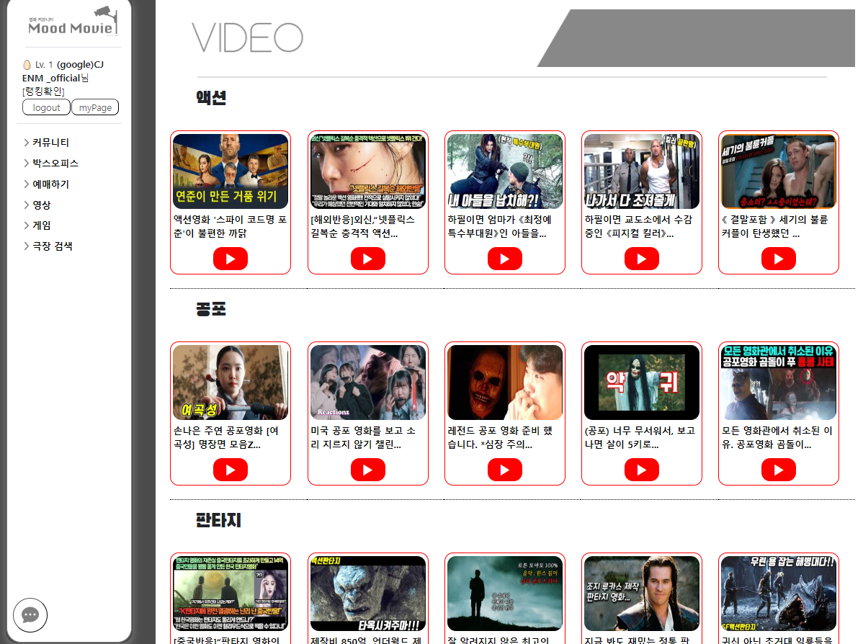
영상
Jsoup 라이브러리를 활용해
네이버 예고편 저장소의 최신예고편을
크롤링해서 보여줍니다.
Jsoup 라이브러리를 활용해 다음
동영상의 장르별 영화를 검색했을 때 정보를 크롤링해서 보여줍니다.

Slide 17
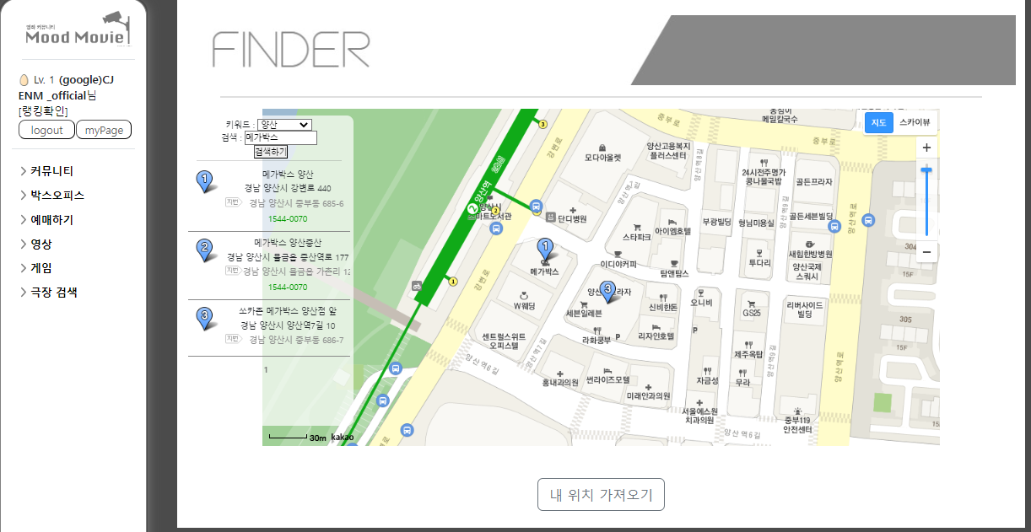
극장 검색
KAKAO 지도 JavaScript API 키를
발급받아 지도를 생성하고
내 위치 가져오기 버튼을 클릭하면
내 위치에 마커가 찍히고
검색을 이용해 극장을 검색하면
키워드를 통해 그에 관련된
극장 위치에 마커를 찍어줍니다.

Slide 18
느낀 점
프로젝트가 끝난 후, 성공적으로 완수한 뿌듯함과 함께 새로운 것을 배우고 성장한 느낌을 받았습니다. 하지만 동시에 더 나은 결과물을 만들어내기 위해 더 많은 노력과 협업이 필요하다는 것을 깨달았습니다. 이를 토대로 앞으로의 프로젝트에서는 보다 효과적인 협업과 계획, 그리고 문제 해결 능력을 더욱 강화해야 한다는 생각이 들었습니다.

Slide 19
수고 하셨습니다.

